Slide 1



Slide 2
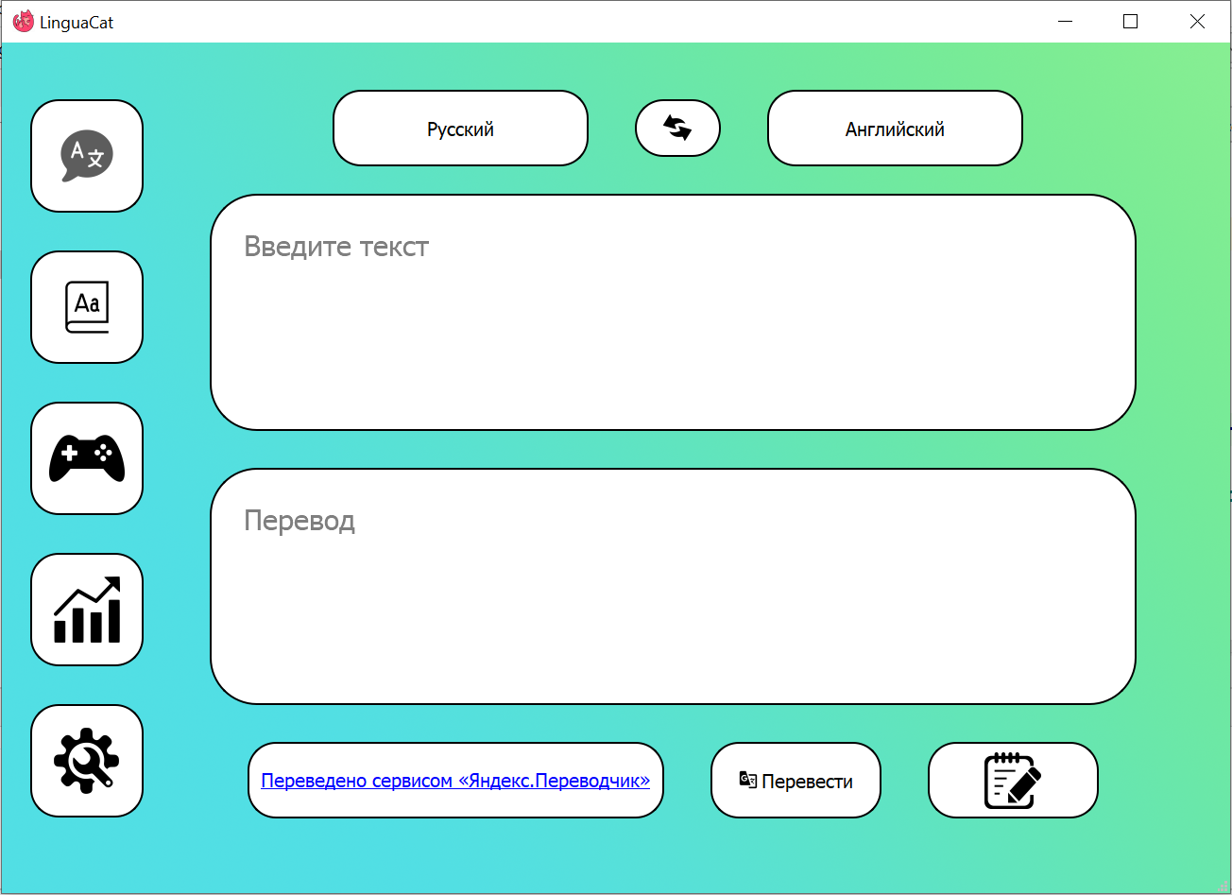
Переводчик
Переводите слова при помощи технологии Яндекс Переводчик

Slide 3
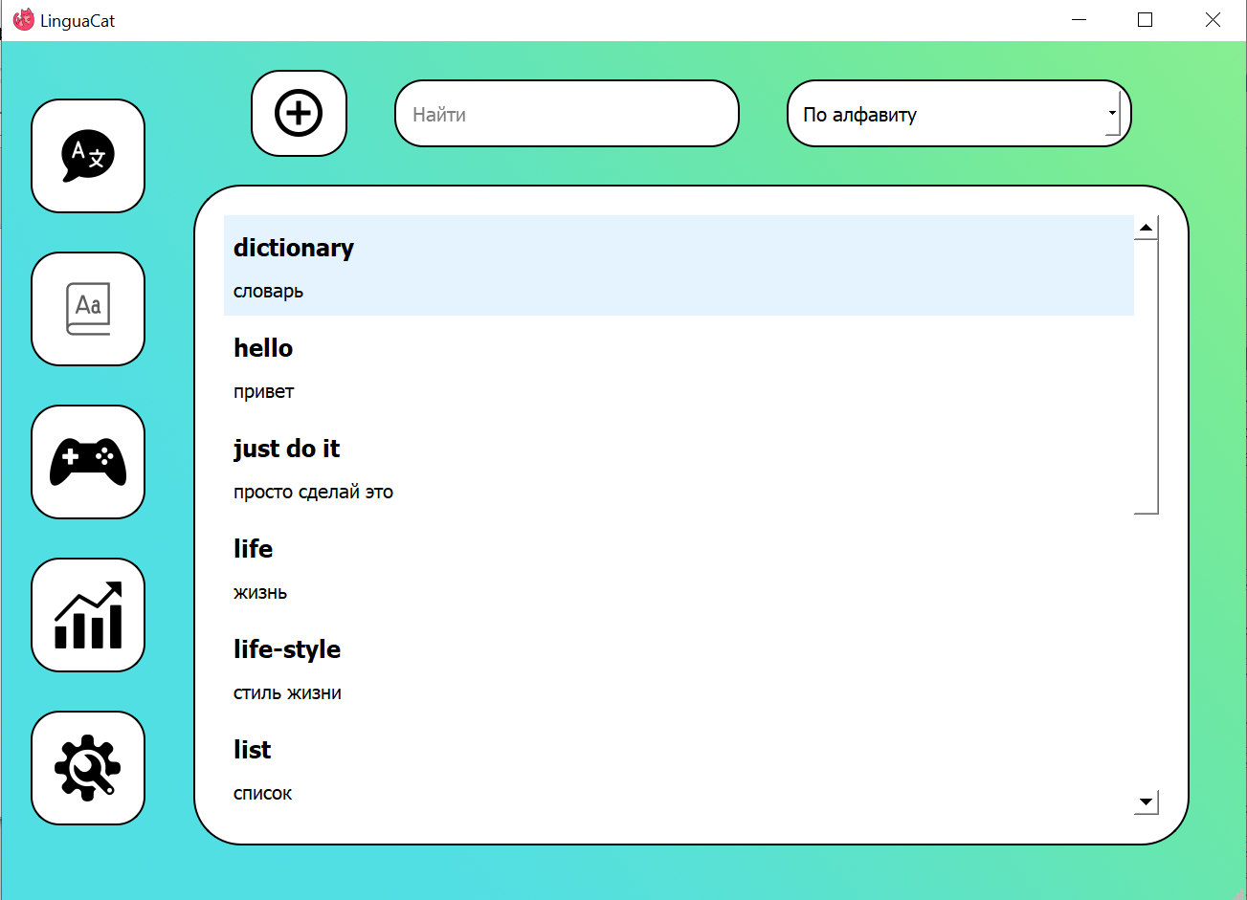
Словарь
Добавляйте, изучайте, практикуйте

Slide 4
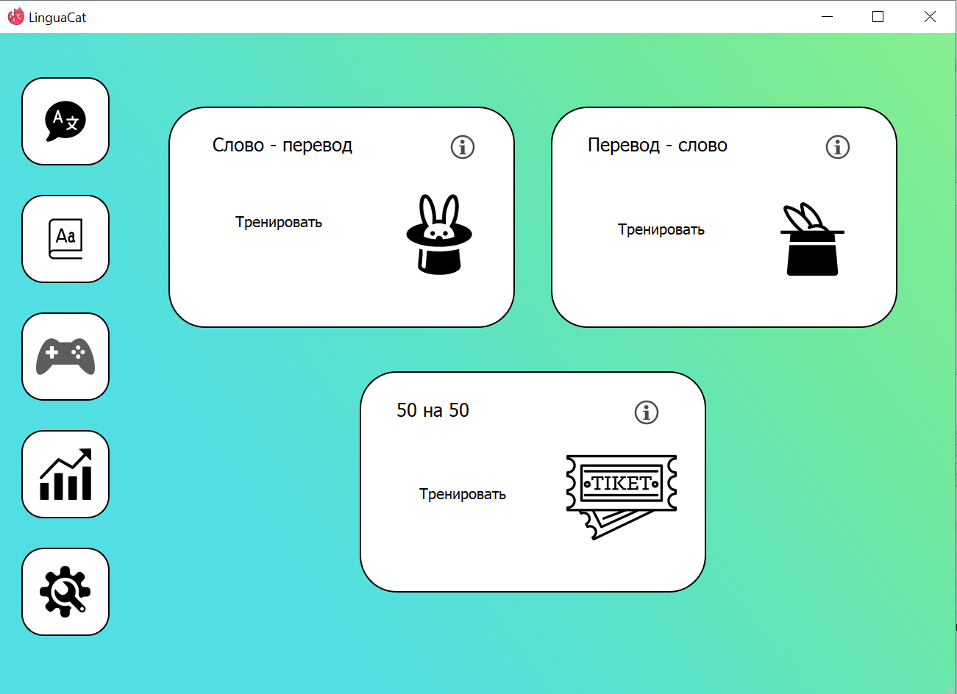
Миниигры
Изучайте английский играючи

Slide 5
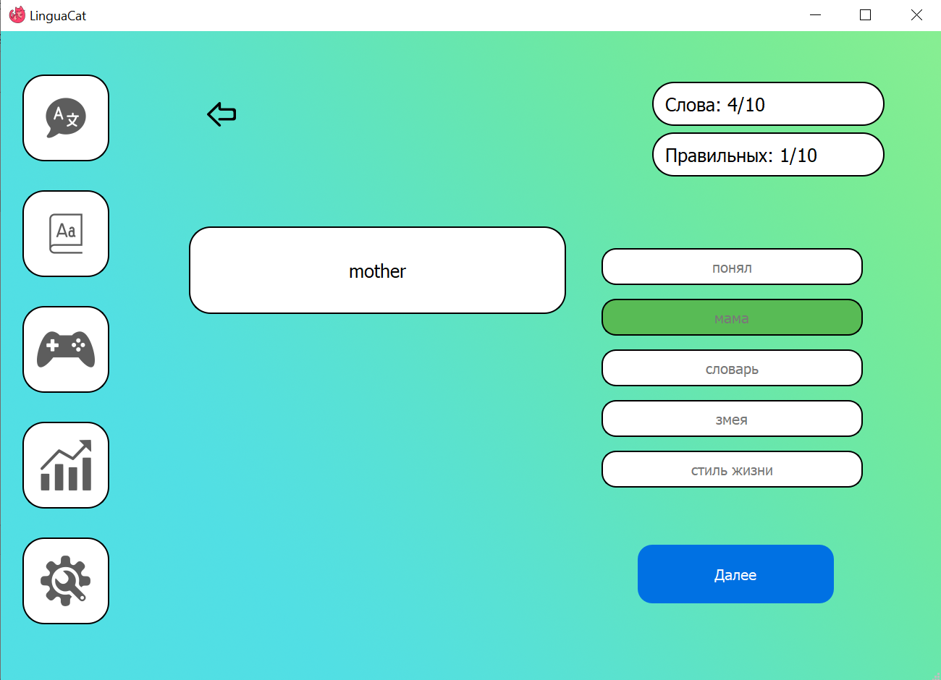
Слово-перевод
Одна из миниигр

Slide 6
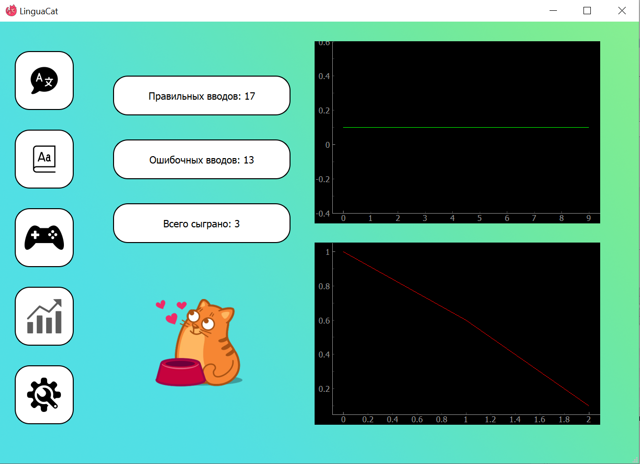
Статистика
Следите за вашими результатами

Slide 7
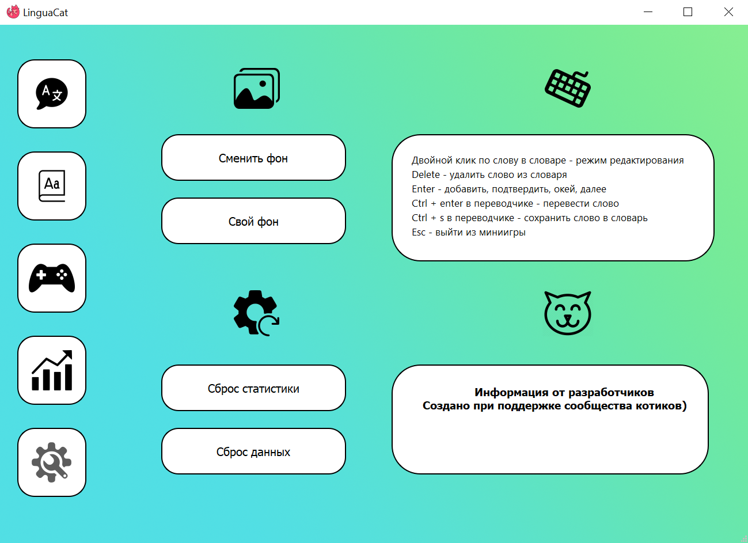
Настройки
Кастомизируй приложение под себя

